Slide 1
Исследование влияния температуры на развитие мух дрозофил
ГБОУ «Школа 1505 «Преобрженская»»
ВЫПОЛНИЛ
ученик 9 В класса Колосов Андрей
НАУЧНЫЙ РУКОВОДИТЕЛЬ
Ноздрачева Анна Николаевна

Slide 2
Актуальность
Дрозофилы – род мух семейства плодовых мушек. Это мелкое насекомое (длиной 2–3,5 мм) со вздутым телом и обычно красными глазами. Дрозофилы имеют широкое распространение по земному шару и насчитывают более 1000 видов.
Так как дрозофила имеет широкое практическое применение, то важно понимать оптимальные условия проведения исследования с этим организмом.

Slide 3
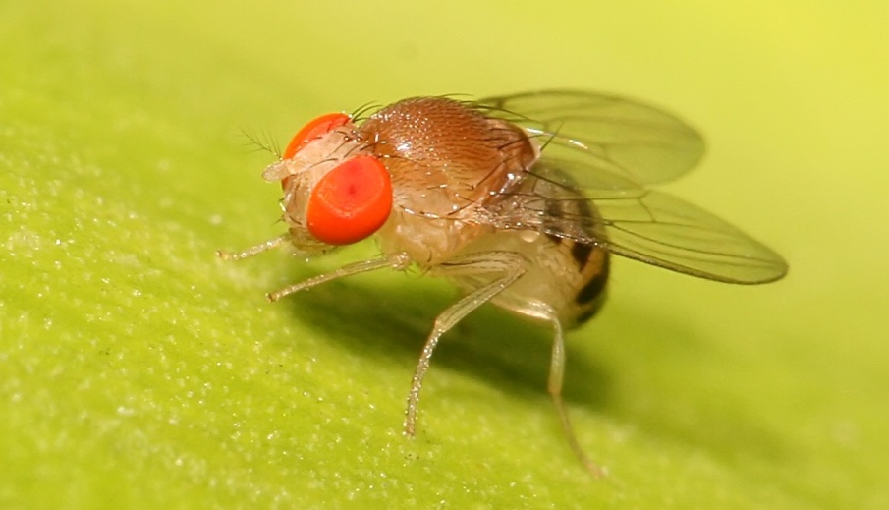
Цель
Получение данных и рассмотрение влияния температуры
на цикл развития и плодовитость
мух Drozophyla melanogaster, линия Су (кёрли).

Slide 4
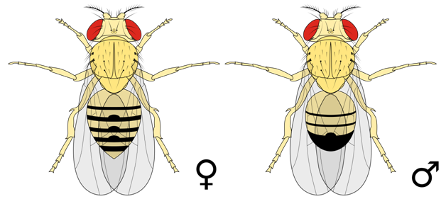
Гипотеза
Дрозофилы будут размножаться быстрее с большим потомством при температуре 30 градусов, и медленнее с меньшим потомством при температуре 15 градусов.

Slide 5
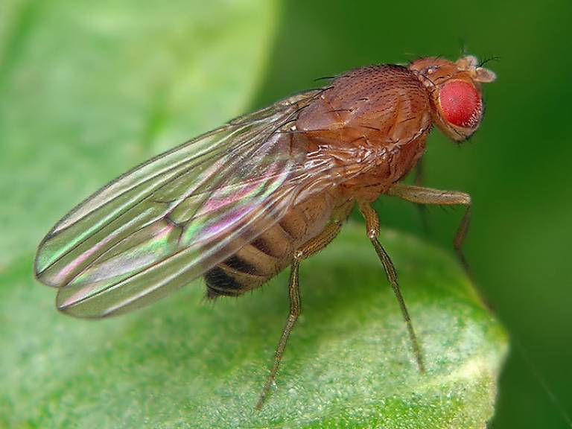
Задачи
1. Разработать условия для проведения исследования
2. Подготовить самодельный инкубатор для исследования
3. Подготовить питательную среду для мух дрозофил
4. Провести исследование для проверки гипотизы

Slide 6
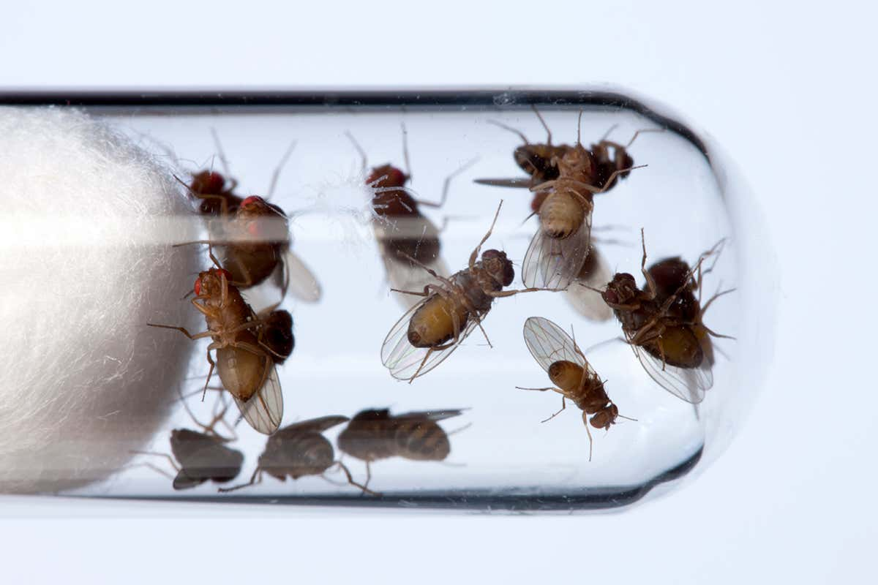
Материалы
1. Самодельный инкубатор
2. Мухи Drozophyla melanogaster, линия Су (кёрли)
3. Стеклянные банки
4. Каши для мух
5. Вата
6. Пластиковые боксы
7. Пробирки

Slide 7
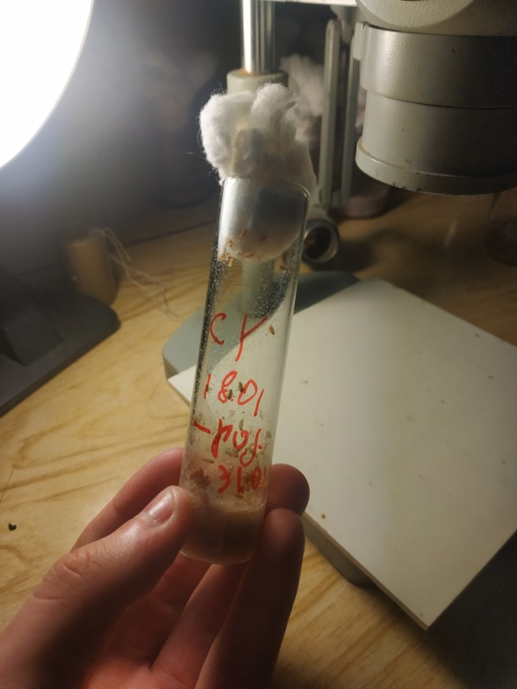
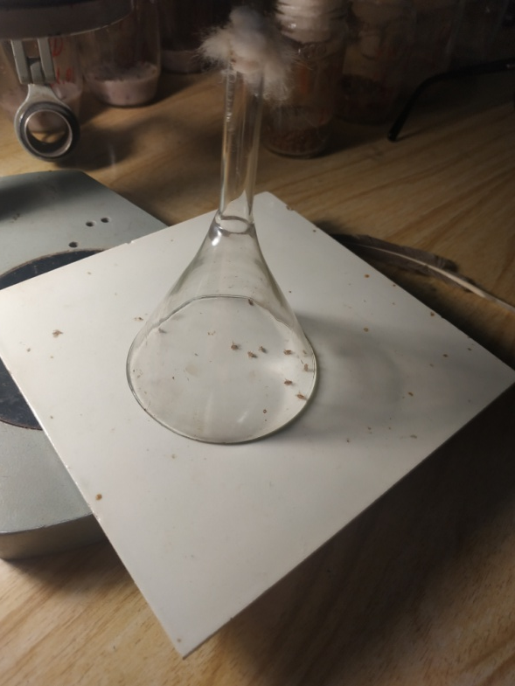
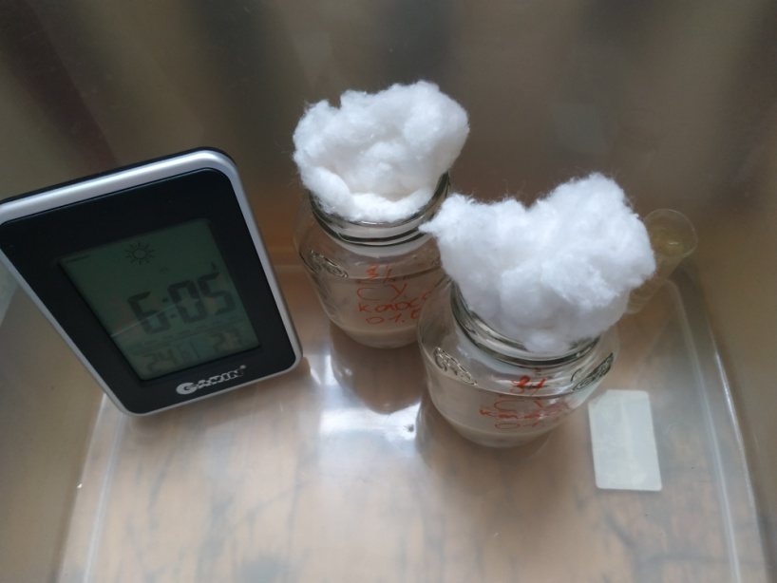
Методы
1. Отбор мух
2. Отбор мух
3. Экспериментальная установка
Исследование проводилось при температуре 15 и 30 градусов.

Slide 8
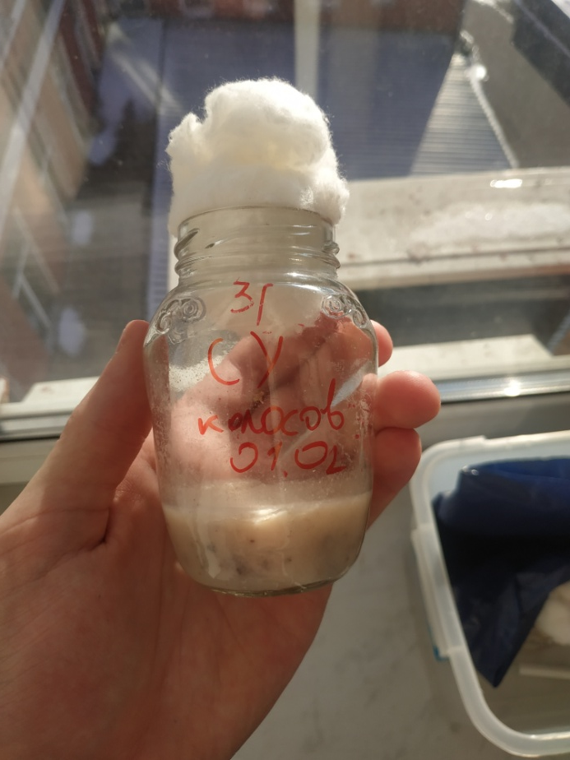
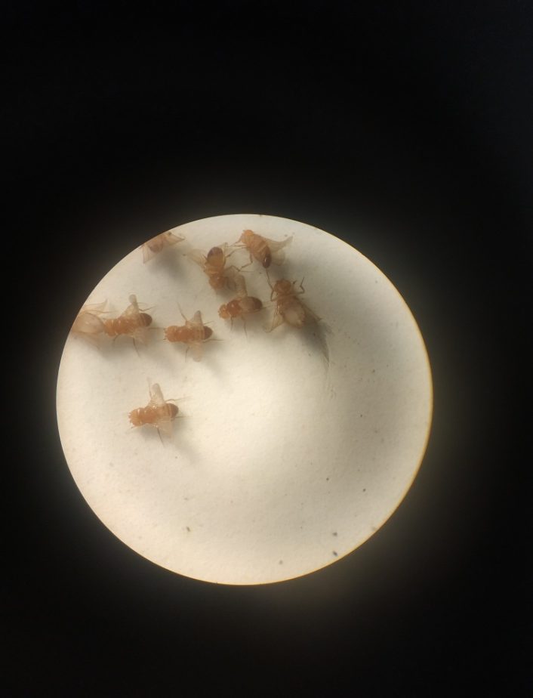
Методы
4. Мухи в питательной среде
5. Имаго под микроскопом
Было 2 бокса, в каждом из которых стояло по две баночки с мухами.

Slide 9
Результаты и обсуждения

Slide 10
Результаты и обсуждения

Slide 11
Результаты и обсуждения

Slide 12
Выводы
1. Время цикла размножения мух Drozophyla melanogaster, линия Су (кёрли) зависит от температуры.
2. При температуре 30 градусов, время размножения мух Drozophyla melanogaster, линия Су (кёрли) сокращается по сравнению с температурой 15 градусов.
3. При 30 градусах, плодовитость мух Drozophyla melanogaster, линия Су (кёрли) больше, чем при 15 градусах.

Slide 13
Благодарность
Выражаю особую благодарность
Ноздрачевой Анне Николаевне, за полезные советы и консультации

Slide 14
Использованная литература
1. М.Ф. Козак Дрозофила – модельный объект генетики // Учебно-методическое пособие, ИД «Астраханский университет», 2007
2. Замятнин А.А. Хромосомные матрицы, или Ода в честь плодовой мушки-дрозофилы // Газета “Поиск”, 2001. №11

Slide 15
Спасибо за внимание!!!

